Slide 1
Modellierung und Simulation von Lastverteilungsstrategien für Teilchenphysikalische Experimente am CERN
Projektvorstellung von Patrick Firnkes
Betreuer: Jun.-Prof. Koziolek 05.02.18

Slide 2
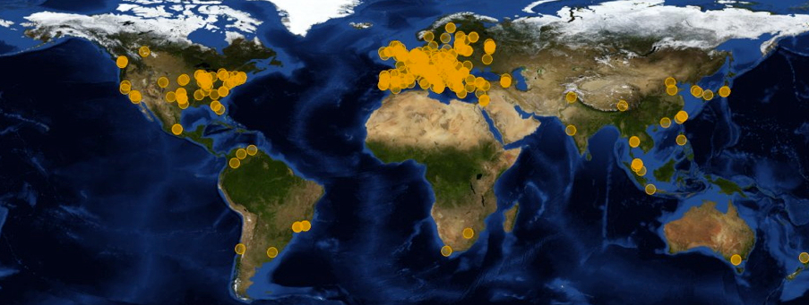
Motivation
LHC erzeugt 50 Petabyte Daten
WLCG verarbeitet Daten
Lastverteilung nicht optimal (Zach et al., 2011)
Sites des WLCG (http://wlcg-public.web.cern.ch/)
Notes:
170 Rechenzentren
42 Länder
72.000 CPUs
Führt täglich 2 Millionen aus
Riesiges Grid
[2]

Slide 3

Vision
Erstelle Simulation für das WLCG

Slide 4
Vision
Erstelle Simulation für das WLCG
Nutze diese für:
Finde beste Lastverteilungsstrategie

Slide 5
Vision
Erstelle Simulation für das WLCG
Nutze diese für:
Finde beste Lastverteilungsstrategie
Finde beste Verbesserung der Grid-Infrastruktur

Slide 6
Vision
Erstelle Simulation für das WLCG
Nutze diese für:
Finde beste Lastverteilungsstrategie
Finde beste Verbesserung der Grid-Infrastruktur
Finde beste Scheduling-Entscheidung

Slide 7
Vision
Erstelle Simulation für das WLCG
Nutze diese für:
Finde beste Lastverteilungsstrategie
Finde beste Verbesserung der Grid-Infrastruktur
Finde beste Scheduling-Entscheidung
Optimiere Ressource-Nutzung des Grids

Slide 8
Projekt
Modelliere und Simuliere GridKa
Ergebnis
Modell des GridKa
Finde geeigneten Simulator für Simulation des GridKa
Notes:
GridKA Tier 1 Node
Skalierbarkeit
Ausblick auf WLCG
State of the art
palladio

Slide 9
Planung – erste 4 Wochen
Erhalte initiale Daten
Erstelle stark vereinfachtes Modell
Erzeuge Simulationsergebnis
[Palladio skaliert]
[Palladio skaliert nicht]

Slide 10
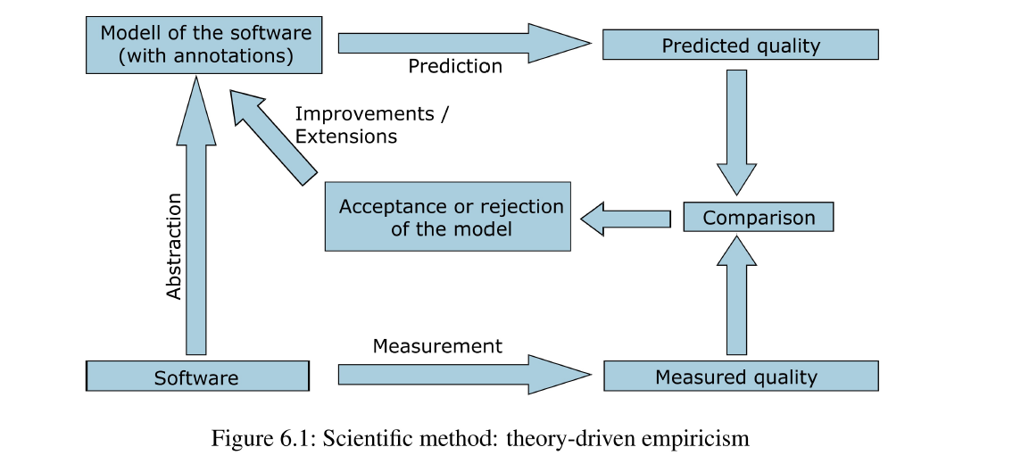
Planung – Fall: Palladio skaliert
Anne Martens, Exposé zum Promotionsvorhaben, 2008
(Martens, 2008)
Notes:
Abgegrenzt von rationalismus und empirie
Rationalismus: nutze Deduktion um Theorien/Wissen zu bilden (Mathe)
Empirie: Nur durch beobachten
Popper: was dazwischen gefunden, wissenschaftliche Theorien nie bewiesen, sondern nur falsiziert
(unterschied zu Rationalismus)
Unterschied zu Empirie: Erste entwickelt durch Denken und dann durch Empirie bestätitigenn

Slide 11
Planung – Fall: Palladio skaliert
Mögliche Verbesserungen des Modells
Ressourcennutzung durch andere Experimente
Datenübertragung von und zu anderen Rechenzentren
Individuellen Phasen eines Jobs
Jobslots der Working Nodes
Notes:
Palladio erweitern

Slide 12
Planung – Fall: Palladio skaliert nicht
Erweitere Palladio oder nutze Alternative
Falls skaliert:
Verbessere Modell iterativ (siehe vorherige Folie)
Falls nicht skaliert:
Ergebnis: Es existiert kein solcher Simulator
Überlege Ansätze die Skalierbarkeit gewährleisten

Slide 13
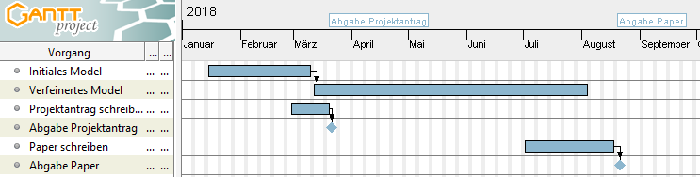
Planung

Slide 14
Quellen
[1] WLCG Project. WLCG Worldwide LHC Computing Grid. 2017. url: http://wlcg-public.web.cern.ch/ (visited on 11/2017).
[2] Ian Bird. “Computing for the Large Hadron Collider”. In: Annual Review of Nuclear and Particle Science 61.1 (2011), pp. 99–118. doi: 10 . 1146 / annurev - nucl - 102010 -130059. print: https://doi.org/10.1146/annurev-nucl-102010-130059. url: https://doi.org/10.1146/annurev-nucl-102010-130059.
[3] C Zach et al. “Simulation of the job processing performance at an ALICE Tier-2 site with MONARC”. In: Journal of Physics: Conference Series 331.7 (2011), p. 072038. url:http://stacks.iop.org/1742-6596/331/i=7/a=072038.
[4] WLCG Project. WLCG REsource, Balance & USage. 2017. url: https://wlcg-rebus.cern.ch/apps/capacities/federations/ (visited on 11/2017)..
Notes:
170 Rechenzentren
42 Länder
72.000 CPUs
Führt täglich 2 Millionen aus

Slide 15
Quellen
[5] Steffen Becker, Heiko Koziolek, and Ralf Reussner. “The Palladio component model for model-driven performance prediction”. In: Journal of Systems and Software 82.1 (2009).Special Issue: Software performance - Modeling and Analysis, pp. 3–22. issn: 0164-1212.doi: https://doi.org/10.1016/j.jss.2008.03.066. url: http://www.sciencedirect.com/science/article/pii/S0164121208001015
Anne Martens, Exposé zum Promotionsvorhaben, 2008

Slide 16
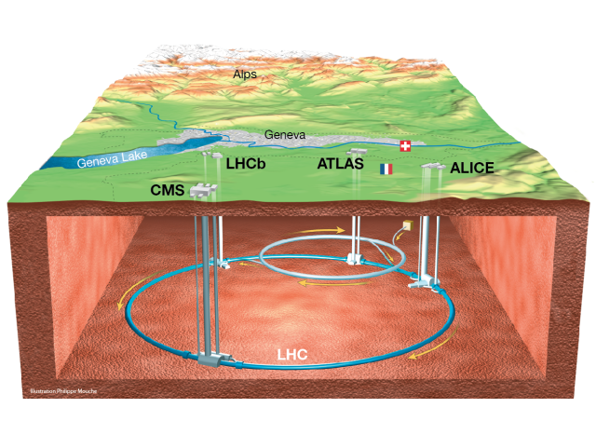
Experimente

Slide 17
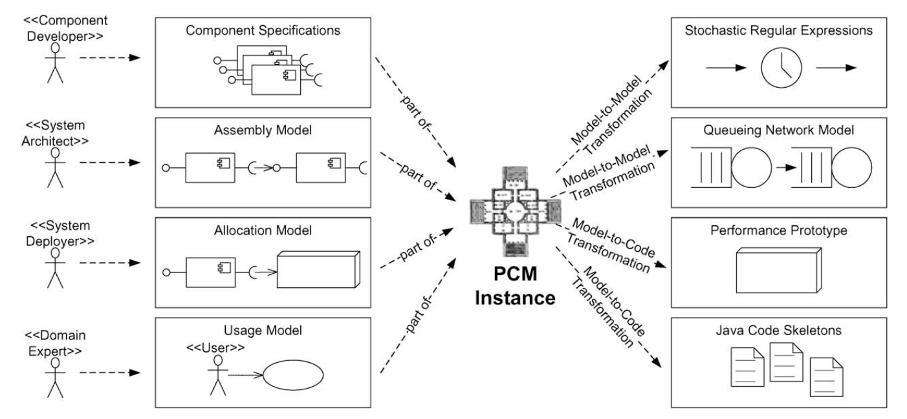
Palladio
Arbeitsprozess Palladio [4]
Notes:
Componenten Modell: Struktur und Verhalten von den Software Komponenten
Assembly Modell: Wie Komponenten verbunden sind um die Architektur zu bilden
Allocation Modell: Wie die Komponenten auf die Ressourcen abgebildet und welche Ressourcen
Usage Model: Wie System benutzt, welcher workload

Slide 18
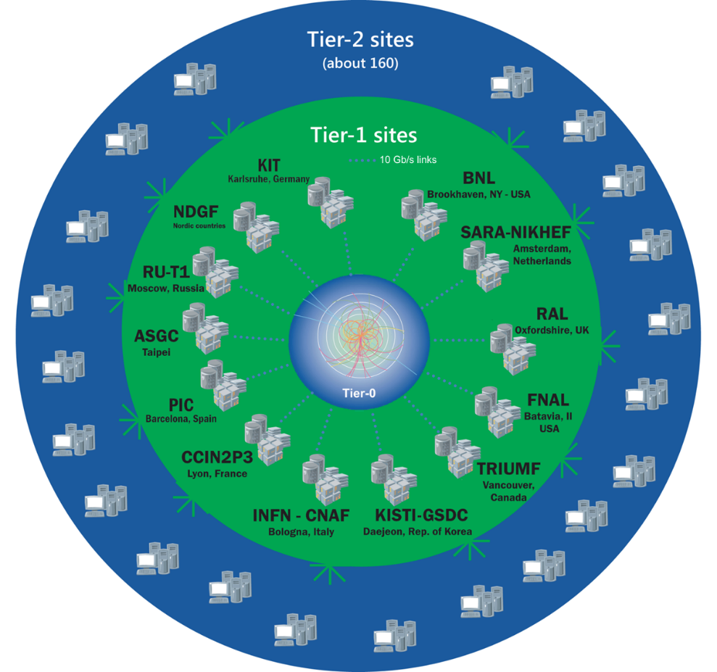
WLCG
4 Experimente: Atlas, Alice, CMS, LHCb
3-Tier hierarchische Struktur [2]
Tier 0:
Speichert Rohdaten
Erzeugt Metadaten
Tier 1:
Speichert Zweitkopie
Analyse/Simulation Jobs
Tier 2:
Monte Carlo Produktion
Sehr heterogen
Struktur WLCG [1]
Notes:
Tier0: erzeugt Metadaten (first pass reconstruciton)
Tier2: oft Institute oder Universitäten, wenig Storage
Monte Carlo: Simulation, randomisiert, nicht deterministisch, effizient
Heterogen: zwischen Rechenzentren, innerhalb und Verbindung
Unsere Arbeit CMS Computing Modell, da Zusammenarbeit mit Prof. Quast und die betreuen CMS, aber übertragbar

Slide 19
Motivation
Heute
Lastverteilung nicht optimal (Zach et al., 2011)
Auswirkung von Änderung an der Grid-Infrastruktur schwer abschätzbar
Datenmenge steigt immer weiter
Notes:
Kann verschiedene Strategien auch schlecht vergleichen ohne Simulation, da Last sich ändert
Eher neue Leitung, oder Cache oder mehr CPU, was bringt die beste Leistung fürs wenigste Geld
Alle side effects kann man nicht berücksichtigen
10fache

Slide 20
Planung – Fall: Palladio skaliert
Verbessere Modell
Erhalte Performance Vorhersage
[Abweichung zu groß]
Vergleiche mit gemessen Daten
[Abweichung klein genug]
Notes:
Abgegrenzt von rationalismus und empirie
Rationalismus: nutze Deduktion um Theorien/Wissen zu bilden (Mathe)
Empirie: Nur durch beobachten
Popper: was dazwischen gefunden, wissenschaftliche Theorien nie bewiesen, sondern nur falsiziert
(unterschied zu Rationalismus)
Unterschied zu Empirie: Erste entwickelt durch Denken und dann durch Empirie bestätitigenn

